Slide 1

SAE 1.05 Traiter les données
Outil de Reporting pour Localiser les Gros Fichiers
La création d'un outil de reporting permettant de localiser les gros fichiers sur un disque. Cet outil est conçu pour aider les administrateurs système à gérer efficacement l'espace disque sur les PC Windows, MacOS ou Linux.

Slide 2
Sommaire :
Objectifs du projet
Fonctionnalités Clés
Architecture du Projet
Développemetn du script d’Analyse
Interface Graphique de visualisation
Sécurité et bonnes pratiques
Conclusion

Slide 3

Objectifs du Projet
Analyse de l'Espace Disque
Faciliter la Maintenance
Identifier rapidement les fichiers volumineux occupant de l'espace inutilement
Permettre aux administrateurs système de libérer de l'espace disque efficacement
Outil Multiplateforme
Interface Utilisateur
Développer une solution compatible avec Windows, MacOS et Linux
Créer une interface graphique intuitive pour visualiser et gérer les gros fichiers

Slide 4





Fonctionnalités Clés
Sélection du Répertoire
Analyse Récursive
Visualisation Graphique
Suppression Sécurisée
Permet à l'utilisateur de choisir le répertoire à analyser
Parcourt tous les sous-répertoires pour une analyse complète
Affiche un camembert pour représenter la taille relative des fichiers
Génère un script PowerShell pour supprimer les fichiers sélectionnés

Slide 5
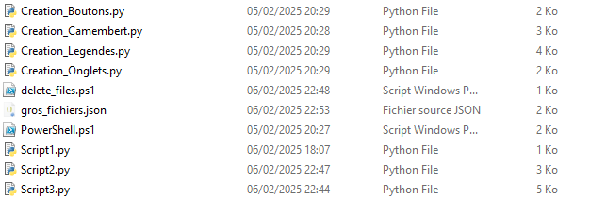
Architecture du Projet
1
Script PowerShell Principal
Coordonne l'exécution des scripts Python et gère les interactions utilisateur
2
Script Python de Sélection
Permet à l'utilisateur de choisir le répertoire à analyser via une interface graphique
3
Script Python d'Analyse
Parcourt l'arborescence, identifie les gros fichiers et génère un fichier JSON avec les résultats
4
Script Python de Visualisation
Crée l'interface graphique avec le camembert, les légendes et les options de suppression

Slide 6





Développement du Script d'Analyse
Parcours Récursif
Utilisation de la bibliothèque pathlib pour une gestion multiplateforme des chemins de fichiers
Filtrage des Fichiers
Sélection des fichiers dépassant une taille minimale définie
Tri des Résultats
Classement des fichiers par taille décroissante
Génération JSON
Création d'un fichier JSON contenant les informations sur les gros fichiers identifiés

Slide 7
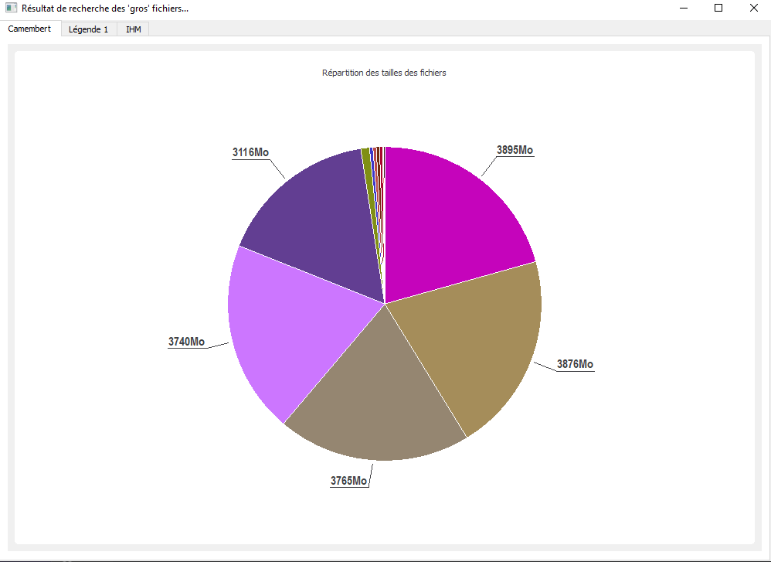
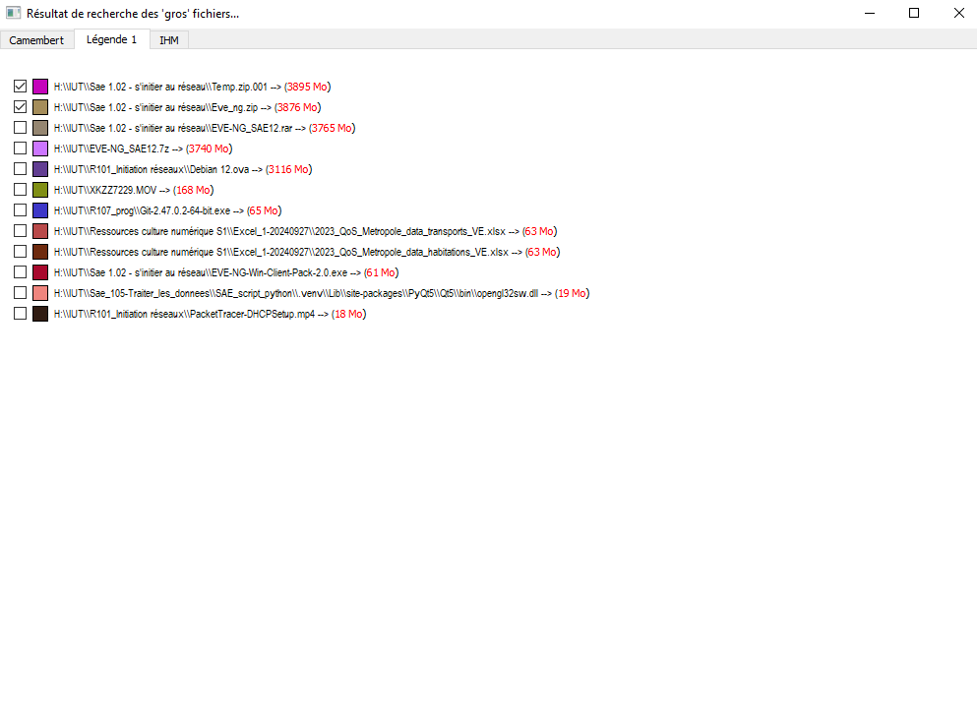
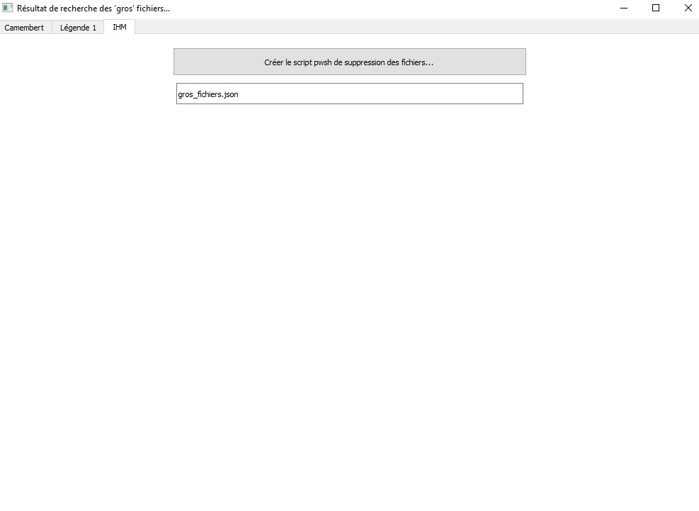
Interface Graphique de Visualisation
Camembert
Légendes Détaillées
Options de Suppression
Représentation visuelle de la taille relative des fichiers identifiés
Affichage des informations sur chaque fichier (nom, taille, chemin)
Intégration de cases à cocher pour sélectionner les fichiers à supprimer
Utilisation de PyQt5 et PyQtChart pour créer un graphique
Implémentation d'un système d'onglets pour gérer un grand nombre de fichiers
Génération d'un script PowerShell de suppression basé sur les sélections de l'utilisateur

Slide 8

Sécurité et Bonnes Pratiques
Confirmation de Suppression
Gestion des Droits
Vérification des permissions utilisateur avant toute opération de suppression
Double vérification avant la suppression définitive des fichiers pour éviter les erreurs
Compatibilité Multiplateforme
Utilisation de pathlib pour assurer une compatibilité entre Windows, MacOS et Linux

Slide 9

Conclusion
Cet outil de reporting offre une solution efficace pour la gestion de l'espace disque, combinant analyse approfondie et interface utilisateur intuitive. Il répond aux besoins des administrateurs système en facilitant l'identification et la suppression des gros fichiers inutiles.

Slide 10
Merci pour votre écoute !

